Slide 1

DIDAKTIČNI VIDIKI
PRILJUBLJENOSTI FIZIKE
V OSNOVNI IN SREDNJI ŠOLI
Prof. dr. Ivan Gerlič
Univerza v Mariboru
FAKULTETA ZA NARAVOSLOVJE IN MATEMATIKO

Slide 2
UVOD
Projektno seminarsko delo študentov podiplomskega študija pedagoške FI (Priljubljenost in izvajanje pouka FI v OŠ in SRŠ)
Anketni vprašalnik
Vzorec:
  876 učenk - učencev iz OŠ in SRŠ v 2010
  2016 učenk - učencev v letih 2002, 2004, 2006, 2008 (∑ 2892)
Statistična obdelava: SPSS in Excel
Prikazi: v osnovi povprečja za leto 2010, izbrano pa tudi deljeno – OŠ in SRŠ in tudi glede na leto

Slide 3
UVOD: Sodelujoče šole - programi

Slide 4
UVOD: Učilnica za FI
OŠ/SRŠ

Slide 5
UVOD: Kabinet za FI

Slide 6
UVOD: Uspeh učencev pri FI
OŠ/SRŠ

Slide 7
S števili 1 do 4 razvrsti, kako so tebi všeč naslednji predmeti iz naravoslovno-matematičnega sklopa. (1 pomeni, da ti je predmet najbolj všeč, 2 manj itd.)
matematika ___ fizika ____ kemija _____ biologija _____

Slide 8
Skupni prikaz za 1. in 5. mesto priljubljenosti.

Slide 9
Pouk fizike je takšen kot sem pričakoval-a:

Slide 10
Če bi lahko, bi pri pouku fizike spremenil oz. zamenjal:

Slide 11
Kako so ti priljubljene posamezne vsebine oz. področja fizike?

Slide 12
Kakšen se anketiranim učencem - dijakom zdi pouk fizike
OŠ/SRŠ

Slide 13
Splošna ocenitev fizike kot šolskega predmeta
 | izobraževalni program šole
 | osnovna šola | srednja šola | Total
neuporabna/nezanimiva
 | 21,3% | 14,9% | 19,3%
uporabna vendar nezanimiva
 | 35,7% | 28,1% | 33,2%
zanimiva vendar neuporabna
 | 12,3% | 21,9% | 15,4%
zelo zanimiva/poučna/uporabna
 | 30,7% | 35,1% | 32,1%

Slide 14
Kaj po tvojem mnenju vpliva na priljubljenost predmeta fizike med učenci?
OŠ/SRŠ

Slide 15
Kaj po tvojem mnenju vpliva na priljubljenost predmeta fizike med učenci?

Slide 16
Znanje fizike se mi zdi pomembno za:

Slide 17
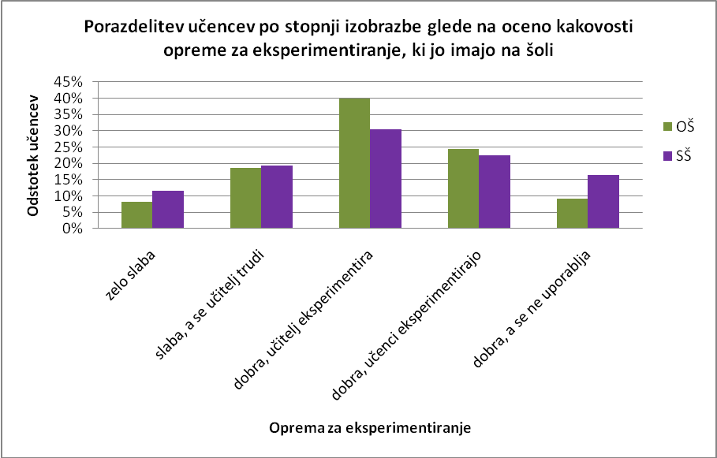
Kako bi splošno ocenil(a) opremo za eksperimentiranje, ki jo imate na voljo na vaši šoli?

Slide 18
Kako pogosto se učiš fizike …
2010

Slide 19
Kako pogosto vaš učitelj pri pouku fizike uporablja naslednje metode poučevanja
(OŠ in SRŠ - 2010)

Slide 20
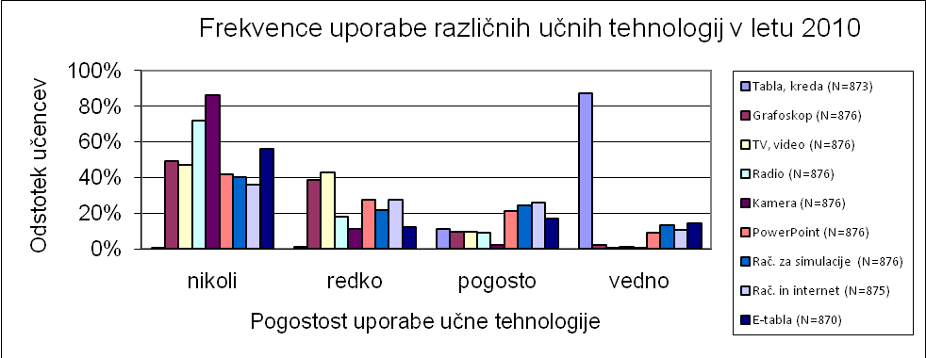
Kako pogosto vaš učitelj/učiteljica pri pouku uporablja

Slide 21
Povprečna uporaba računalnika po predmetih - OŠ

Slide 22
Globalni pregled uporabe računalnika pri pouku posameznih predmetov gimnazijskega programa.

Slide 23
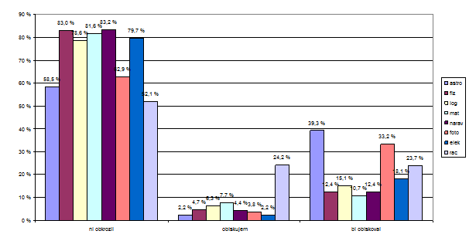
Katere krožke obiskuješ ali bi jih obiskoval(a), če bi jih izvajali na vaši šoli?

Slide 24
DIDAKTIČNI VIDIKI
PRILJUBLJENOSTI FIZIKE
V OSNOVNI IN SREDNJI ŠOLI
Prof. dr. Ivan Gerlič
Univerza v Mariboru
FAKULTETA ZA NARAVOSLOVJE IN MATEMATIKO

